Slide 1
Туристичний регіон світу: Іспанія
Підготувала
Учениця 10-А класу
Безнощенко Валентина

Slide 2
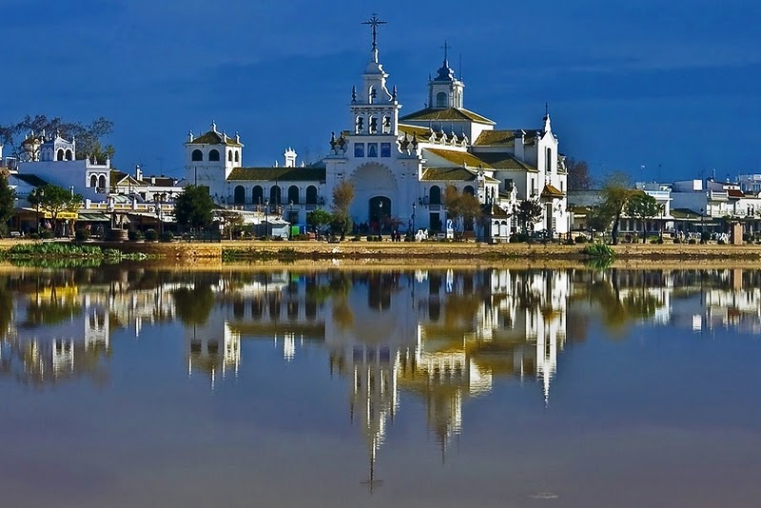
Туризм є однією з основних галузей господарства Іспанії. У 2004 році доходи від туризму склали 37,5 млн. євро. Щорічний обсяг туристичних потоків складає біля 60% іноземних туристів, а їх щорічний приріст в середньому 5% за останні 20 років Іспанія приймає 7% від усіх іноземних туристів світу, займаючи 2-е місце в світі після Франції, та 2-е місце після США за обсягом доходів від туризму.

Slide 3
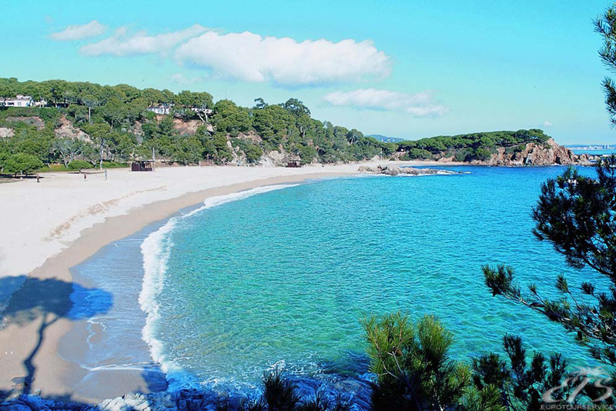
Багато іспанців та гостей із зарубіжжя цікавляться фестивалями Сан-Фермін та Дорогою Сантьяго, а також можливістю знайти тут тихі і спокійні пляжі та прекрасні гірські куточки. Найбільш відвідуваним національним парком Іспанії та другим за кількістю відвідувань у світі (4 млн. відвідувачів на рік) є Тейде (де розташований однойменний пік - найвища точка Іспанії) на острові Тенеріфе.

Slide 4
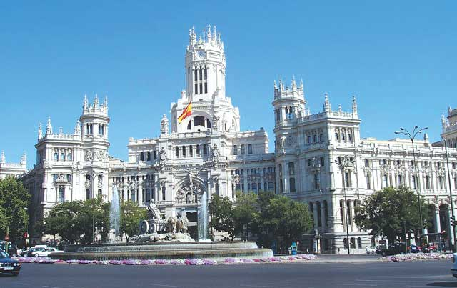
Останнім часом розвивається культурно-пізнавальний туризм. Значним аттрактором для туристів виступає традиційна іспанська кухня з стравами як паелья, хамон, страви із тріски та тунця, печеня з свинини із квасолею, мадридський суп, холодний овочевий суп гаспачо, заєць у соусі сальморехо, ковбаси тощо. При приготування їжі широко використовується оливкова олія.

Slide 5
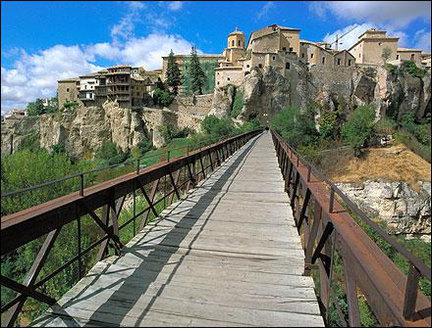
Іспанія разом з Італією володіє найбільшою кількістю пам'яток спадщини ЮНЕСКО (41), та найбільшою кількістю міст світу, удостоєних ЮНЕСКО звання міст-історичної спадщини людства (30). Серед них Сантьяго-де-Компостела, Севілья, Саламанка, Авіла, Сеговія, Алькала-де-Енарес, Толедо, Касерес, Меріда, САн-Крістобаль-де-ла-Лагуна, Кордоба, Ібіса, Куенка і Таррагона.

Slide 6
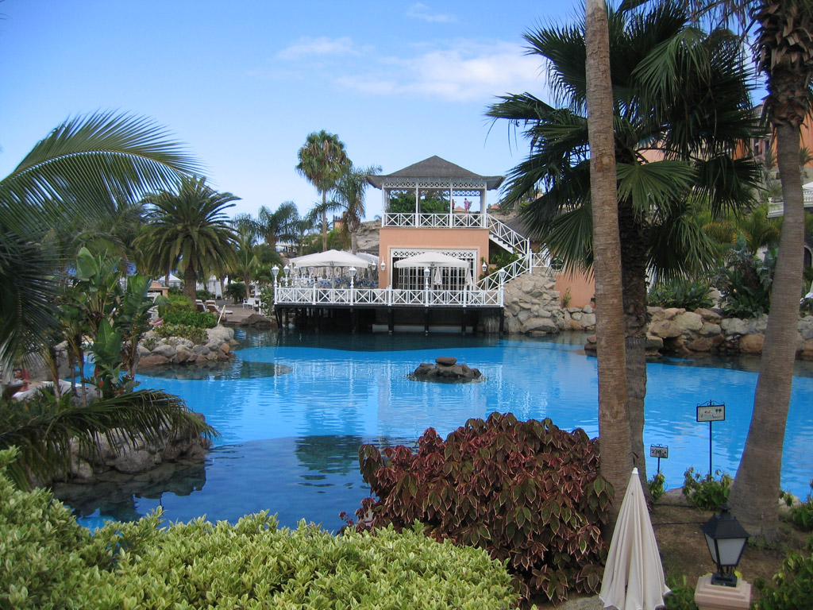
В Іспанії розташовано 14 національних парків: Айгуестортес і Естані де Сант-Маурічі, Кабаньєрос, Марітімо-Террестре, Кальдера-де-Табурьєнте, Донанья, Гарахонай, Атлантичний галісійський, Монфраке, Ордеса і Монте-Пердідо, Пікос-де-Европа, Сьєрра-Невада, плато Даймель, Тейде, Тіманфайя. Планується створення національного парку Гвадаррама у Мадриді. Нараховується 126 природних та 25 регіональних парків, приурочених до природних комплексів різних ландшафтних регіонів Іспанії.

Slide 7
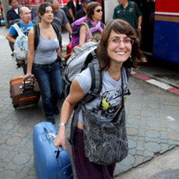
За кількістю та часткою приїжджих туристів країни-донори розподілились так (2006 рік): Великобританія 16,2 млн.осіб (27,7%), Німеччина 10,1 млн.осіб (17%), Франція 9,2 млн.осіб (15,7%), Італія 3,4 млн.осіб (5,7%), Нідерланди 2,5 млн.осіб (4,3%), Португалія 2,2 млн.осіб (3,8%), Бельгія 1,9 млн.осіб (3,3%), Ірландія 1,5 (2,6%), Швейцарія 1,4 млн.осіб (2,4%), Швеція 1,0 млн.осіб (1,7%), США 0,9 млн.осіб (1,6%), Норвегія 0,8 млн.осіб (1,4%), Данія 0,8 млн.осіб (1,4%), Австралія 0,5 млн.осіб (0,9%), Фінляндія 0,5 млн.осіб (0,8%).

Slide 8
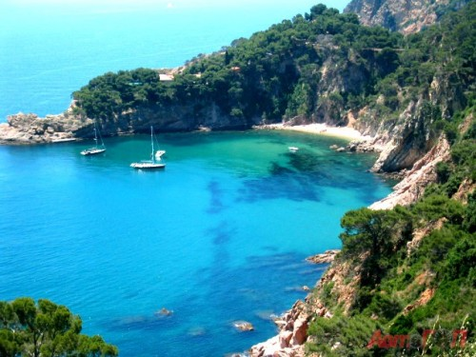
Стосовно внутрішнього туризму, піддані Іспанії здійснили загалом 155,7 млн. подорожей і 656,4 млн. діб у готелях всередині країни у 2006 році. 81,1 млн. подорожей були здійснені з метою відпочинку та дозвілля, 43,9 млн. із сімейними чи дружніми візитами, 18,9 млн. - з метою трудової діяльності чи у справах, 7,7 млн. з навчальною метою, решта з іншими мотивами. Іспанці здійснили у 2006 році 10,7 млн. подорожей та провели 95,2 млн. діб у готелях у інших країнах світу.

Slide 9
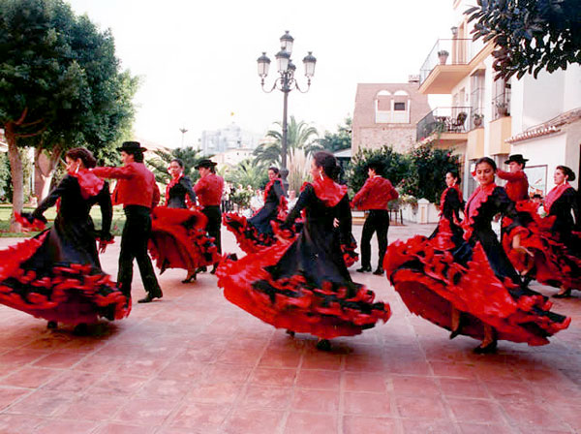
Території внутрішнього туризму значно більше розконцентровані по території країни. Головним реципієнтом внутрішніх туристичних потоків є Андалусія з 19,8% діб у готелях, 19,2% зупинок з метою відпочинку і дозвілля і 11,1% подорожей. Провінція Валенсія прийняла 14,0% діб, проведених у готелях, та 17,6% зупинок з туристичною метою, 11,1% подорожей. Каталонія - третій реципієнт внутрішнього туризу (12,1% готеле-діб, 13,2% туристичних зупинок y 14,1% подорожей. Далі слідують Кастилія-і-Леон, Галісія, Кастилія-ла-Манча та столичний округ Мадрида.

Slide 10
